Slide 1


Строительство
Беломорско– Балтийского
канала
имени И.В.Сталина
1931- 1933 гг.

Slide 2
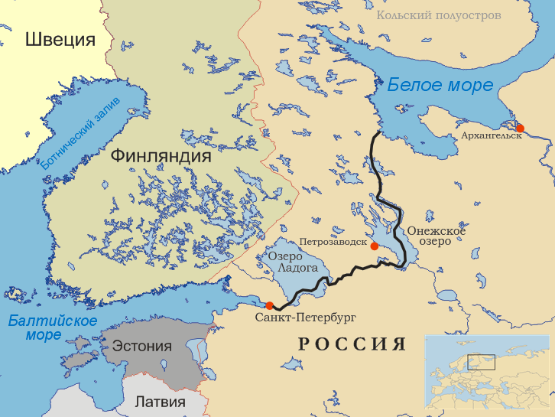
В 1931 году
по инициативе Сталина началось грандиозное строительство Беломорканала, который соединял Белое море и Онежское озеро, длинной
227 километров с 19–ю шлюзами.
Это строительство вошло в историю как яркое проявление рабовладельческой функции социалистического строя. Беломорканал был сооружен за два года благодаря рабскому труду в дичайших нечеловеческих условиях 280 тысяч заключенных, из которых около 100 тысяч погибло.

Slide 3
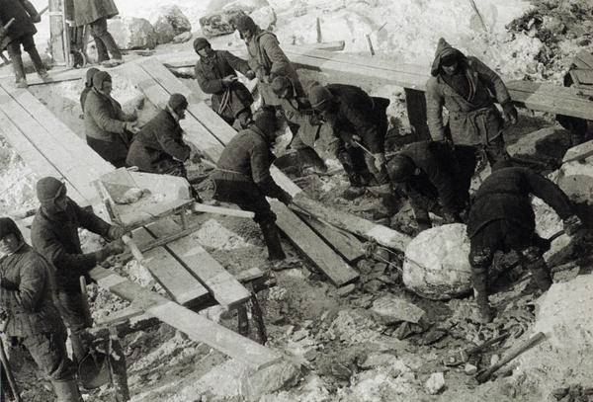
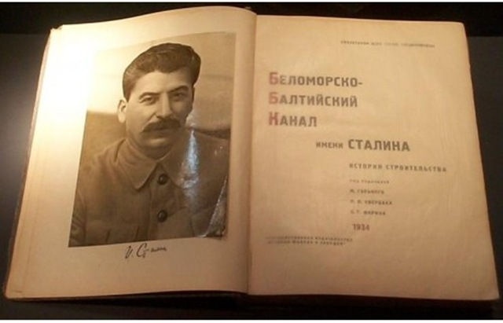
Каждый подневольный строитель назывался заключённый каналоармеец, сокращенно «з/к», от чего произошло жаргонное слово «зек». Подразделение ГУЛАГа на канале называлось Беломоро-Балтийский лагерь - «БелБалтЛаг»

Slide 4
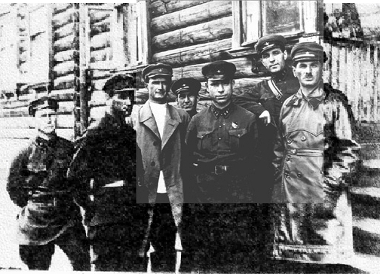
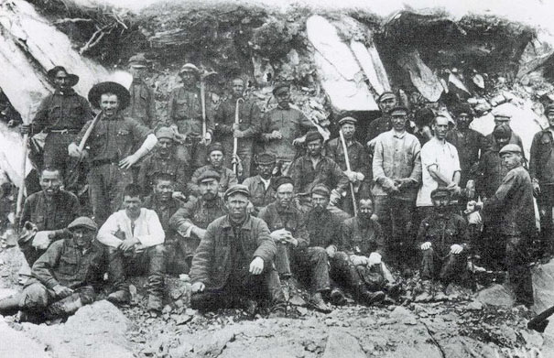
Начальник работ Белморстроя Н. А. Френкель и другие руководители строительства
1930-е годы…
Техников и инженеров, которым предстояло строить канал, собрали по разным тюрьмам, куда их упрятали по делам о «вредительстве».
Специалистов поставили перед фактом: сроки даются минимальные
(указание Сталина было — «быстро и дешево»), рельеф и природные условия —тяжелейшие, строительных материалов — стали, цемента — поблизости нет.

Slide 5
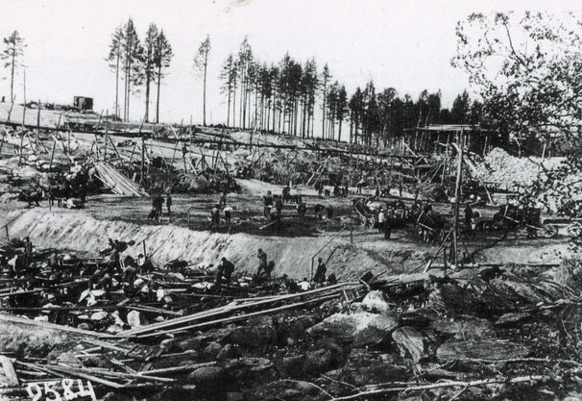
Первыми строителями стали заключенные Соловецкого лагеря, а позже на север пошли эшелоны со всех концов Советского Союза. Были среди них и уголовники, и раскулаченные, и «политические», обвиненные по пресловутой 58-й статье.

Slide 6
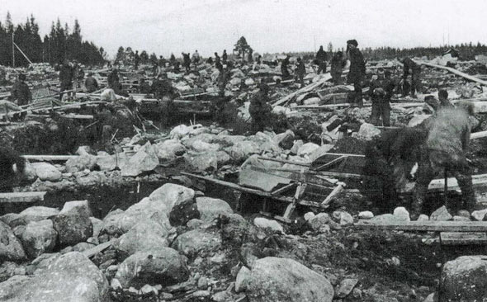
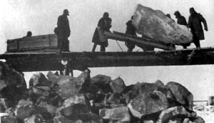
Канал приходилось буквально прорубать в скалах. Здесь повсюду сплошной камень.
А ещё густой и непроходимый лес…

Slide 7
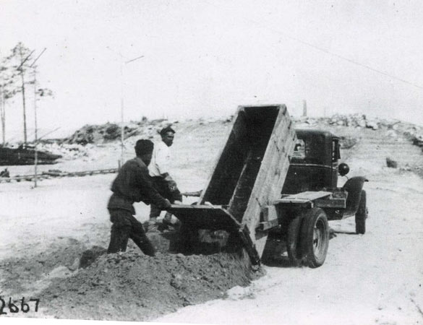
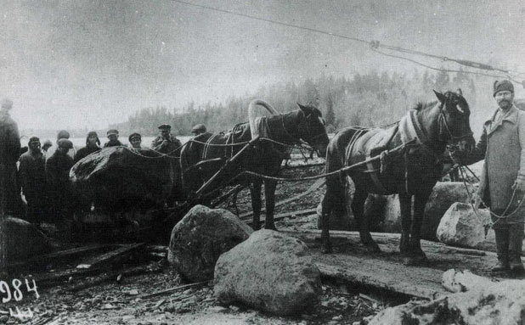
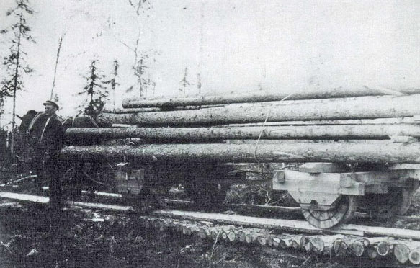
Самодельный грузовик
Гужевой транспорт
Механизация на строительстве…

Slide 8
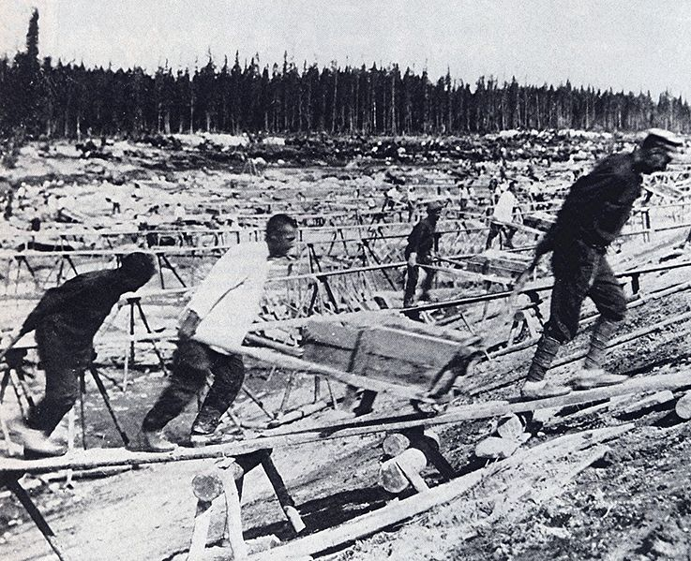
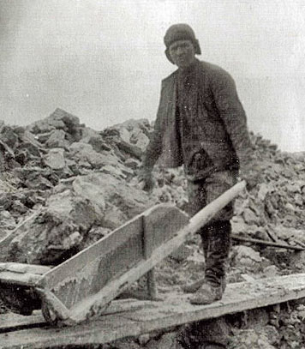
Нечеловеческие условия труда, работать приходилось вручную.
Основной вид техники – тачка…
Особенностью строительства стал
сознательный отказ от использования
техники — всё делалось вручную, иной раз даже без инструментов…

Slide 9
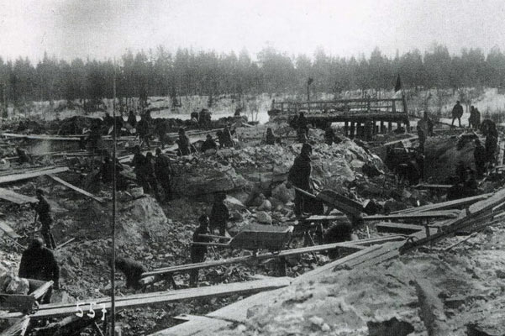
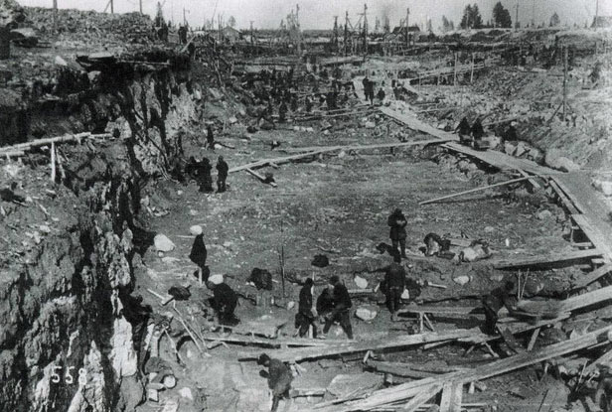
Труд на канале именовался «перековкой». «Перековка» — так называлась и газета строительства, издававшаяся в Медвежьей Горе.
Среди «каналоармейцев» были и певица Русланова, и создатель первого джаз-оркестра Теплицкий, и ученые — Лосев, Лихачев...

Slide 10
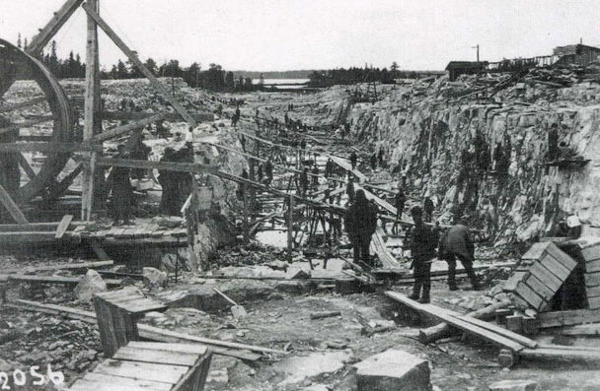
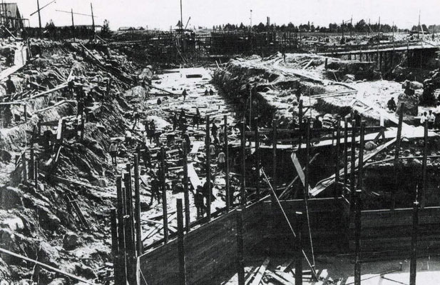
Рассказывают, что раскольники, жившие некогда на одном из островов Выгозера, специально привозили на свой остров песок, чтобы можно было хоронить
покойников...
Гробов умершим каналоармейцам не полагалось…
Hе полагалось указывать в документах и место захоронения. Так что лежат они неизвестно где, но повсюду вдоль трассы канала…

Slide 11
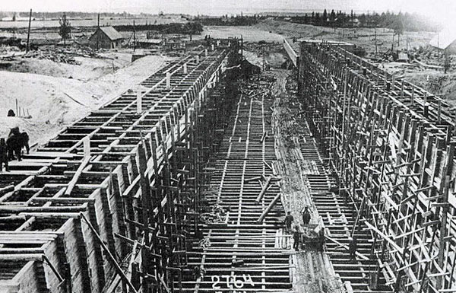
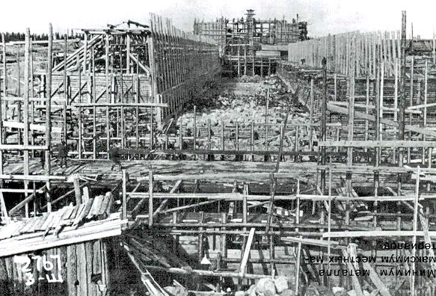
Главное, что отличало Беломорканал от всех других каналов, были стоящие вдоль берегов в воде на равном расстоянии друг от друга квадратные деревянные срубы, заполненные каменными глыбами.
Подобные срубы с валунами — ряжи — издавна широко применялись на Русском Севере. Помимо 19 шлюзов, на канале были сооружены пять плотин.

Slide 12
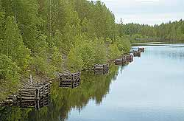
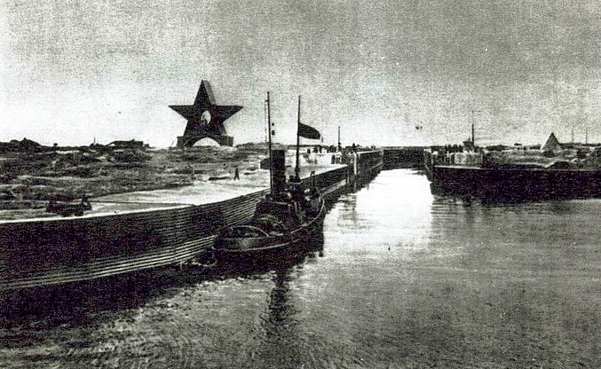
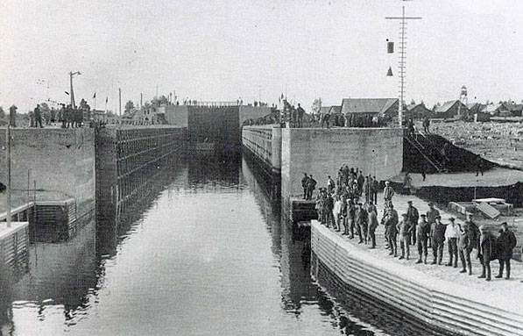
Ряжи служили для укрепления опор мостов и даже для установки телеграфных столбов. Каменистая, скальная почва не позволяла вбивать сваи и вкапывать столбы. Зато они прекрасно крепились в ряже, приваленные валунами, стиснутые деревянным срубом...
Ряжи на Беломорканале защищают берега, предохраняя их от подмыва.
Hа некоторых бревна подгнили, но большинство — хоть видно,
что уже не новенькие — стоят себе почти семьдесят лет!

Slide 13
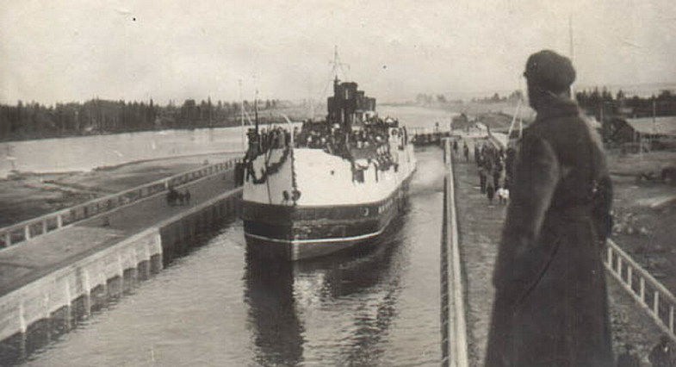
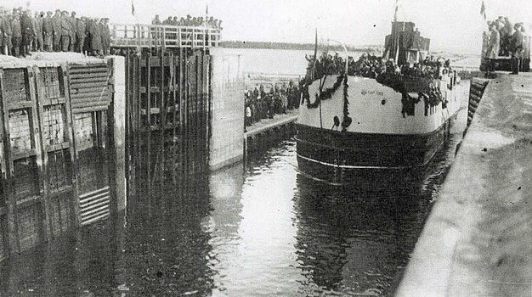
Проход парохода ''Карл Маркс'' по
Беломорско-Балтийскому каналу.
1933 г.
Невозможно в это поверить, но канал был построен всего за 20 месяцев!
В мае 1933 года по нему уже прошел первый корабль «Чекист» с членами карельского правительства, которые принимали работу.
Прямо за ним двигался земснаряд и доделывал огрехи.

Slide 14
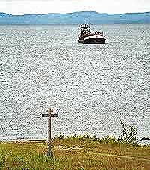
Разлившаяся вода — скрыла былую трагедию. Когда-то на островах Выгозера была жизнь.
Там существовала Выговская пустынь, приют староверов, который окрестили «Выгореция», ибо была она несколько веков настоящим государством в государстве.
Выгореция славилась трудом подвижников, их простотой, любовью к людям.
Тихая утопия…
Здесь, в этом краю леса, воды и камня, «кипела умственная жизнь».
Начало канала
А в 1933-м сорок две деревни
исчезли под водами Выгозера,
разлившегося при строительстве
канала. Сгинули два бывших «города»
Выгореции — Данилово и Сергиево.

Slide 15
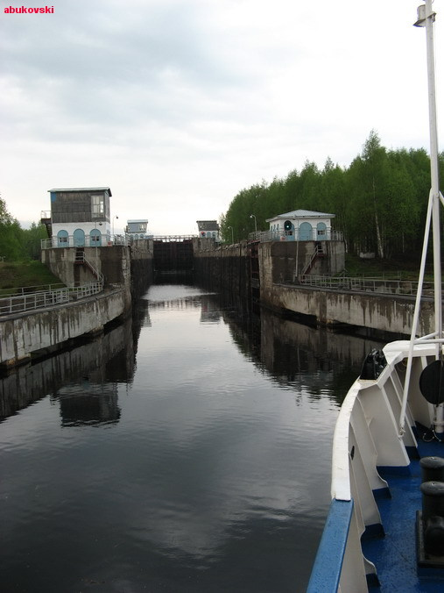
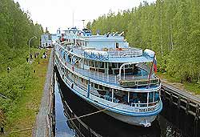
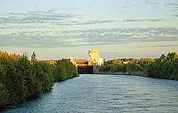
Беломорско-Балтийский канал построен
между 1931 и 1933 годами в рекордно короткий срок.
Канал был построен заключёнными ГУЛАГ.
Беломорканал был открыт 2 августа 1933 года.
Это была одна из значительных строек первой пятилетки и первое в СССР полностью лагерное строительство.

